Slide 1
ОСОБЕННОСТИ ОБУЧЕНИЯ СТУДЕНТОВ И СЛУШАТЕЛЕЙ НА КАФЕДРЕ ПЕДИАТРИИ №3 С ИСПОЛЬЗОВАНИЕМ ДИСТАНЦИОННЫХ ТЕХНОЛОГИЙ
ГОО ВПО «Донецкий национальный медицинский университет имени М. Горького»
Кафедра педиатрии №3
Дубовая А.В., Лимаренко М.П., Бордюгова Е.В., Дудчак А.П., Тонких Н.А., Баешко Г.И., Соколов В.Н., Марченко Е.Н., Усенко Н.А., Сосна В.В., Науменко Ю.В.
IV Международный медицинский форум Донбасса
«Наука побеждать… болезнь»
Донецк 2020

Slide 2
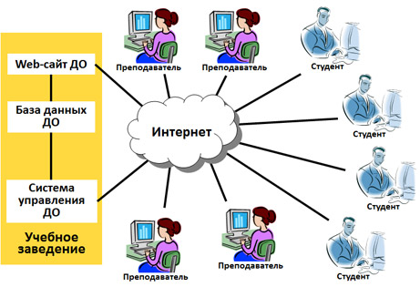
Дистанционное обучение (ДО) – это обучение, при котором его субъекты разделены в пространстве и, возможно, во времени, реализуется с учётом передачи и восприятия информации в виртуальной среде, обеспечивается специальной системой организации учебного процесса, особой методикой разработки учебных пособий и стратегией преподавания, а также использованием электронных или иных коммуникационных технологий

Slide 3
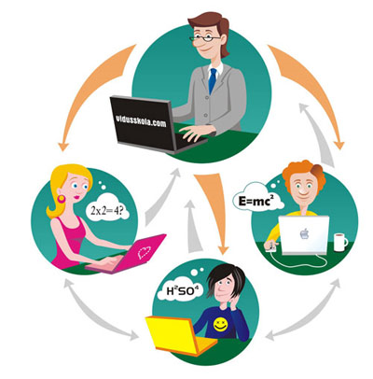
Дистанционное образование позволяет удовлетворить индивидуальные потребности каждого человека в обучении и решить такие проблемы традиционного образования, как:
отсутствие индивидуального подхода к обучающемуся;
недостаточное использование активных форм обучения;
директивность образовательного процесса;
слабая мотивация к самостоятельной познавательной деятельности обучающегося;
субъективность оценки результатов обучения;

Slide 4
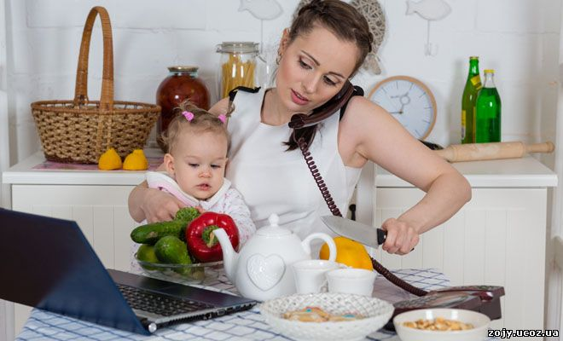
РЕШЕНИЕ ПРОБЛЕМ С ПОМОЩЬЮ ДО
жёсткая привязка к территории и во времени

Slide 5
Дистанционное обучение способно оптимально преодолеть недостатки традиционного образования и отличается от него по ряду показателей:
повышает посещаемость мероприятий за счёт онлайн-участников и просмотров записей;
привлекает тех участников, кто не может присутствовать на занятиях в силу разных причин;
предоставляет возможность доступа к электронным материалам и видеозаписям после лекции;
привлекает новых слушателей, предоставляя им возможность в любое свободное время присоединиться к онлайн-занятию;
обеспечивает доступность и экономичность образования для всех категорий граждан;
обеспечивает возможность выбора индивидуального содержания обучения, а также эффективность и результативность обучения;
даёт возможность выбора индивидуального темпа освоения знаний;
стимулирует самостоятельную познавательную деятельность обучающегося

Slide 6
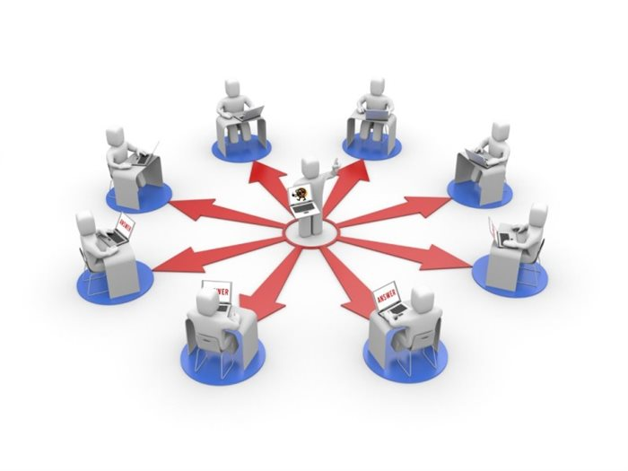
Современные компьютерные программы позволяют обеспечить передачу знаний и доступ к разнообразной учебной информации, а новые технологии, такие как интерактивные электронные учебные пособия, мультимедийный контент, сеть Интернет способствуют более активному привлечению учащихся к процессу обучения
Интерактивные возможности систем доставки информации позволяют наладить и стимулировать обратную связь, обеспечить диалог и постоянную поддержку, которые невозможны в большинстве традиционных систем обучения

Slide 8
Результативность дистанционного обучения на до- и последипломном этапах образования в решающей степени зависит от следующих факторов:
эффективного взаимодействия преподавателя и студента/врача;
налаженной активной обратной связи;
качества предварительного проектирования процесса дистанционного образования и способов управления им;
разработанных дидактических материалов

Slide 9
Площадки ДО во время пандемии COVID-19
для студентов: информационно-образовательная среда (distance.dnmu.ru)
для интернов, ординаторов, слушателей: дистанционное сопровождение последипломного образования (dspo.dnmu.ru)

Slide 10
Преподавателями кафедры педиатрии №3 были существенно дополнены изучаемые курсы для студентов 5 курса медико-профилактического отделения медико-фармацевтического факультета, интернов специальностей «Педиатрия», «Общая практика-семейная медицина», ординаторов специальностей «Педиатрия», «Детская кардиология»

Slide 11
Новые курсы

Slide 12
Новые курсы

Slide 13
Новые курсы

Slide 14
Новые курсы

Slide 15
Государственная итоговая аттестация врачей-интернов педиатров

Slide 16
Информационный блок

Slide 17
Лекционный раздел представлен лекциями в виде презентаций и в текстовом формате с интерактивным блоком

Slide 18
Структура практического занятия

Slide 19
Базовый учебник

Slide 20
Учебные пособия

Slide 21
Учебные пособия

Slide 22
Учебные видеофильмы

Slide 23
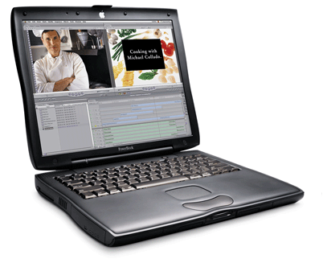
В конце каждого занятия студенту или слушателю предлагается пройти тестирование. К каждой теме преподавателями подготовлено в среднем по 10 тестов.
Итоговое тестирование оценивается системой в режиме он-лайн
Если у обучающегося возникают вопросы, он может задать их в чате

Slide 24
Вывод
В заключение следует отметить, что, безусловно, дистанционное обучение в медицине не может заменить очное. Однако в период современной пандемии использование дистанционных технологий явилось хорошим подспорьем для продолжения образования, а качественный контент курсов помог обогатить новыми знаниями обучающихся

Slide 25
Спасибо за внимание!

